Slide 1
Litteratur etter 2000
(for ungdom)

Slide 2


Slide 3
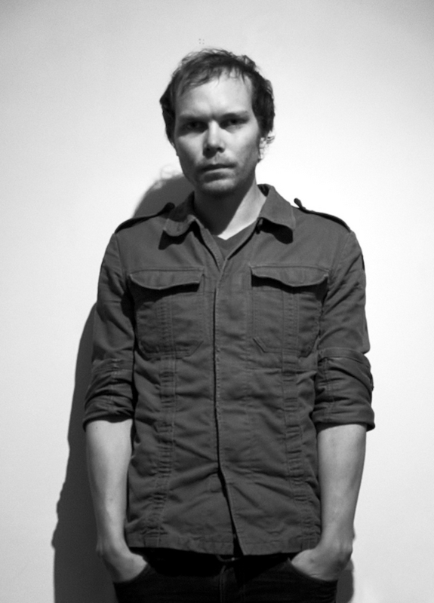

Slide 4
Johan Harstad
F. 1979 i Stavanger
Bosatt i Oslo
Debut:
2001 Herfra vil du bare eldre
2002: AMBULANSE
- noveller

Slide 5
romaner
2005: Buzz Aldrin, hvor ble det av deg i alt mylderet?
2007: Hässelby
Denne romanen på 450 sider handler om den voksne Albert Åberg og verdens undergang. Boken følger Åberg fra slutten av tenårene til han er godt og vel 40 og jobber som lagersjef på Clas Ohlson.

Slide 6
Brageprosen og andere utmerkelser
2008: Darlah
Sci-fi for ungdom
2015: Max, Mischa & Tetoffensiven

Slide 7
BREITEIG
Bjarte Breiteig (født 17. mars 1974 i Kristiansand) er en norsk forfatter. Breiteig har studert fysikk og litteraturvitenskap ved Norges teknisk-naturvitenskapelige universitet, gått Skrivekunst-akademiet i Hordaland og tatt litteraturkunnskap mellomfag vedUniversitetet i Bergen. Han sitter i forfatterforeningens litterære råd.
Breiteig debuterte litterært i 1998 med novellesamlingen Fantomsmerter, som ble belønnet med Aschehougs debutantstipend. Hans andre novellesamling, Surrogater(2000) ble nominert til Brageprisen og Sørlandets litteraturpris.

Slide 8
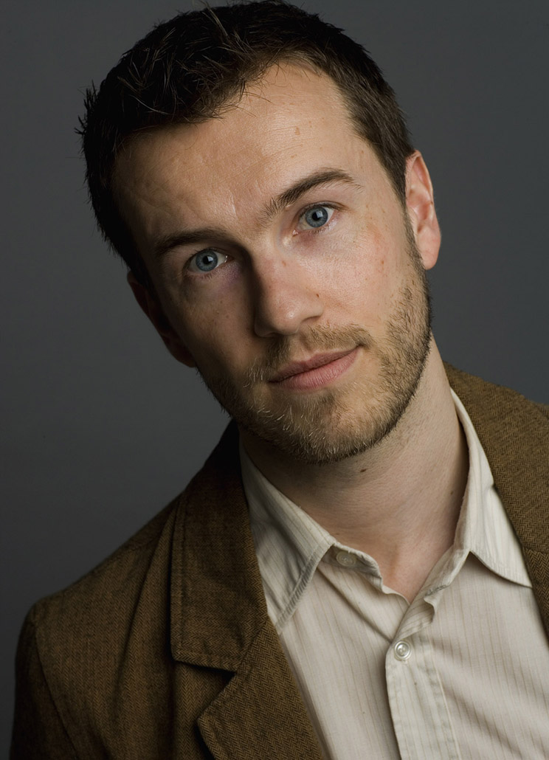

Slide 9
Breiteigs nyeste roman
2015: Mine fem år som far
http://www.vg.no/rampelys/bok/bokanmeldelser/bokanmeldelse-bjarte-breiteig-mine-fem-aar-som-far/a/23310199/
http://www.aftenposten.no/kultur/k-magasinet/-Du-blir-ikke-en-god-far-hvis-du-forsvinner-som-menneske-7737748.html

Slide 10
https://tv.nrk.no/serie/bokprogrammet/MKTF01000413/19-02-2013#t=1m23s
Se på nyeste interview med Jon Fosse – som vant Nordisk råds litteraturpris for 2015

